Slide 1
Projet 4 : Anticipez les besoins en consommation de bâtiments
Oumeima EL GHARBI
OpenClassrooms – Data Scientist
Soutenance : 25/09/2022

Slide 2
Plan
Introduction
1. Preprocessing
Problématique
Présentation du jeu de données
Nettoyage
Analyse exploratoire
Feature engineering
2. Modélisation Energie
3. Modélisation CO2
Conclusion
Baseline
Modèles linéaires
Méthodes ensemblistes
Optimisation des hyperparamètres
Evaluation
Baseline : Dummy, Régression Linéaire
Modèles linéaires
Méthodes ensemblistes
Optimisation des hyperparamètres
Evaluation
- Intêret de l’Energy Star Score

Slide 3
Introduction
Problématique :
« Votre équipe s’intéresse de près à la consommation et aux émissions des bâtiments non destinés à l’habitation.
Ces relevés sont coûteux à obtenir, et à partir de ceux déjà réalisés, vous voulez tenter de prédire les émissions de CO2 et la consommation totale d’énergie de bâtiments non destinés à l’habitation pour lesquels elles n’ont pas encore été mesurées.
Votre prédiction se basera sur les données structurelles des bâtiments (taille et usage des bâtiments, date de construction, situation géographique, ...) »
Vous cherchez également à évaluer l’intérêt de l’ENERGY STAR Score pour la prédiction d’émissions, qui est fastidieux à calculer avec l’approche utilisée actuellement par votre équipe. Vous l'intégrerez dans la modélisation et jugerez de son intérêt.
Implémentation :
Cadre : apprentissage supervisé, étiquettes connues.
Problème de régression : les étiquettes sont variables numériques
Modèles linéaires : Régression Linéaire, Régression Ridge, LASSO, Elastic Net
Méthodes ensemblistes : Forêts aléatoires, Gradient Boosting
Optimisation des hyper-paramèteres : GridSearch, RandomSearch
Validation Croisée
Evaluation : MSE, RMSE, MAE, R2 score

Slide 4
Introduction
Jeu de données :
Dataset de la ville de Seattle : 2016_Building_Energy_Benchmarking.csv
3376 bâtiments (uniques), 46 colonnes / features.
Stratégie :
Prédire à l’aide des caractéristiques des bâtiments :
leurs consommations en énergie : SiteEnergyUseWN(kBtu)
leurs émissions en CO2 : TotalGHGEmissions
On prédit à nouveau le CO2 en ajoutant la variable ENERGY STAR Score : observation de son effet sur les predictions.

Slide 5
Preprocessing
Exploration
Feature engineering
Nettoyage
Retirer les bâtiments résidentiels
Correction du nombre de bâtiments (si nul)
Retirer colonnes pas utiles
Retirer les bâtiments non conformes
Imputation des colonnes PropertyUseType
Retirer bâtiments avec des valeurs manquantes
Catégorisation des variables
Mapping des chaînes de caractères
Traitement de la variable « Neighborhood »
Mapping de BuildingType
Retirer les bâtiments ayant des valeurs énergétiques négatives
Vérification de PropertyGFATotal
Traitement des Outliers (0.5% extrémités)
Choix des variables pour la modélisation avec matrice de corrélation
Transformation Logarithmique
Sélection des variables pour la modélisation
Standardisation des variables numériques
Encodage des variables catégorielles en valeurs binaires

Slide 6
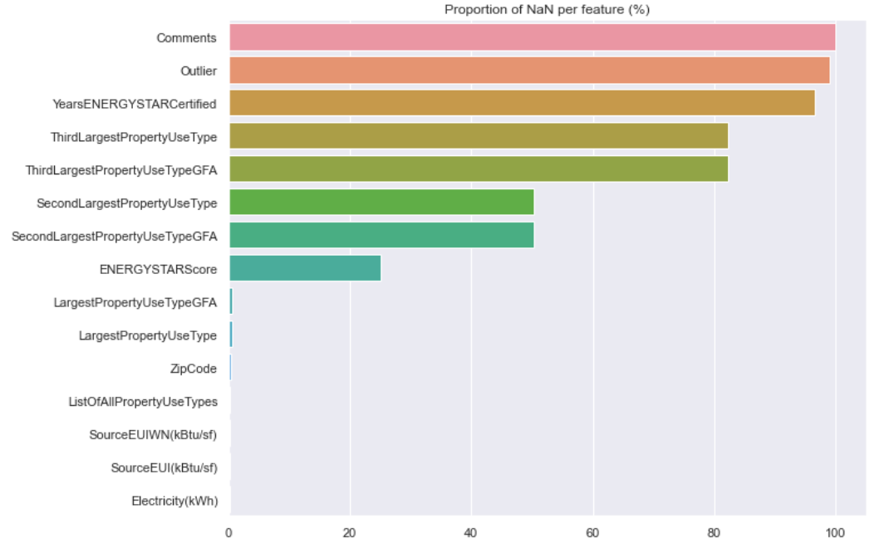
Preprocessing 1) Nettoyage
Retirer colonnes pas utiles : Comments, YearsENERGYSTARCertified, etc

Slide 7
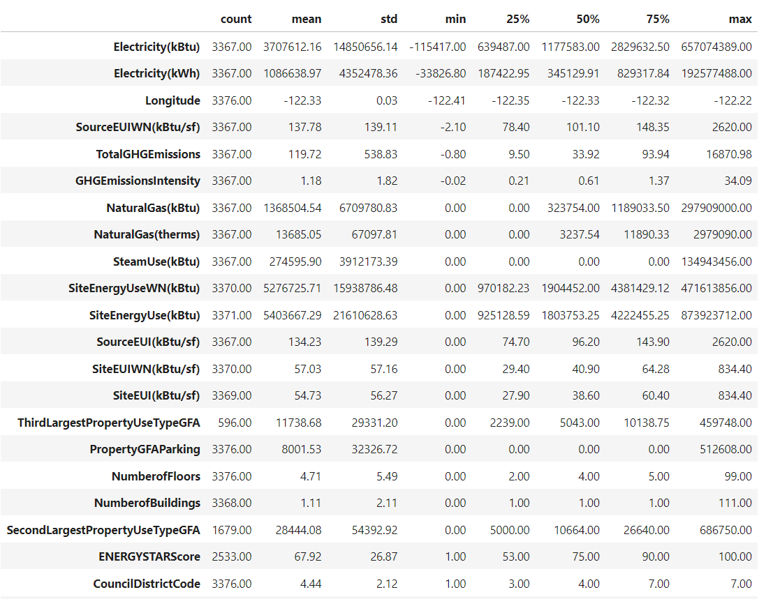
Preprocessing 1) Nettoyage
Valeurs énergétiques négatives : valeurs aberrantes, on supprime ces bâtiments.

Slide 8
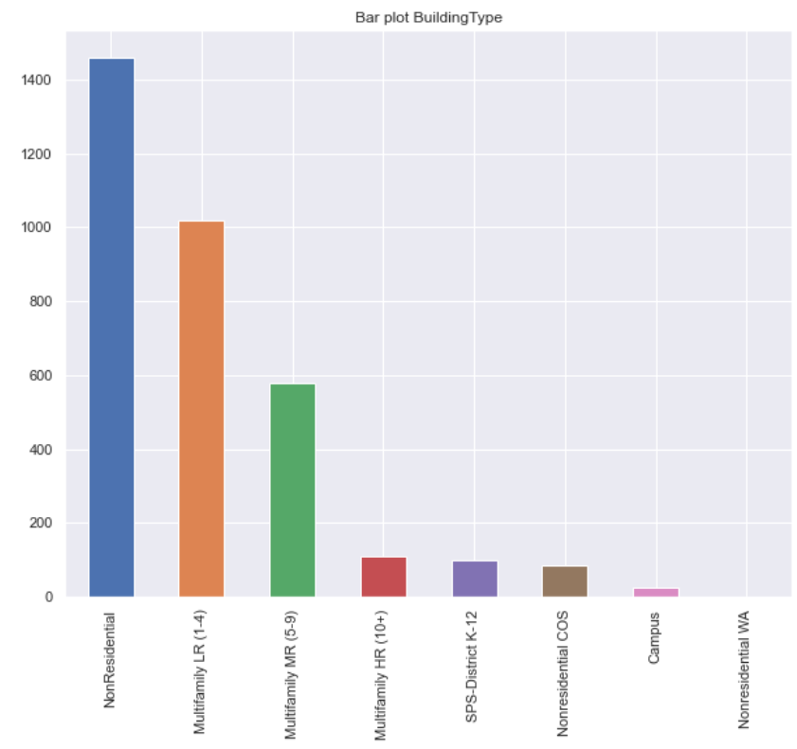
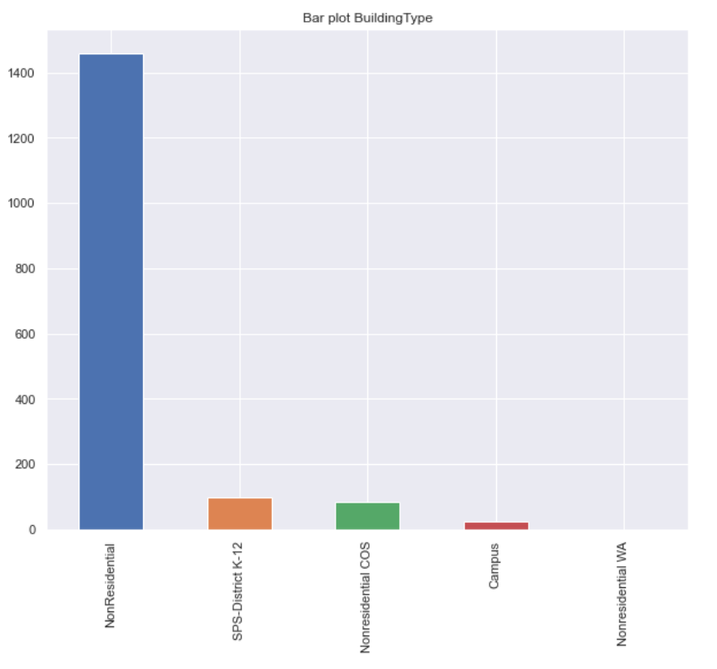
Preprocessing 1) Nettoyage
On retire les bâtiments résidentiels : il reste 1668 bâtiments

Slide 9
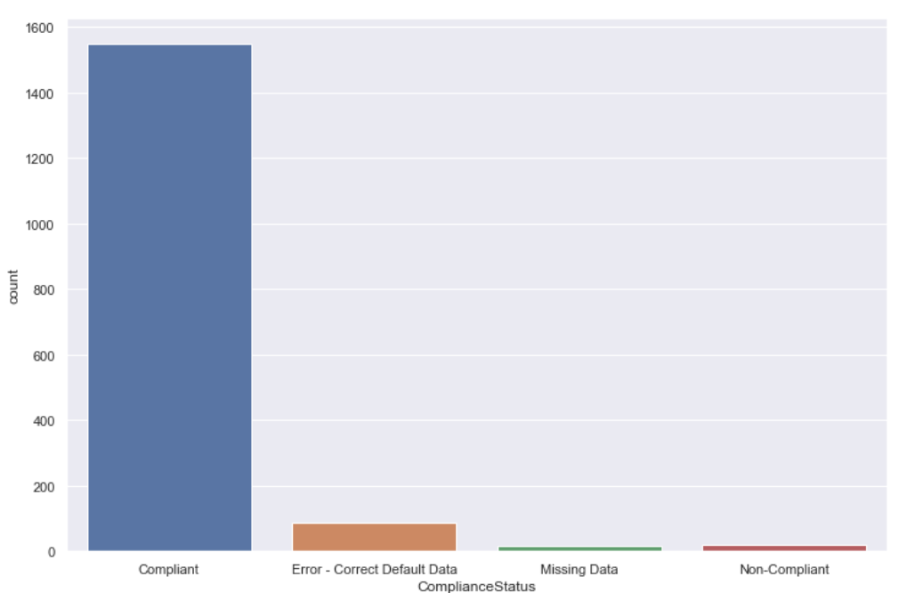
Preprocessing 1) Nettoyage
Bâtiments non conformes dont 32 outliers : suppression

Slide 10
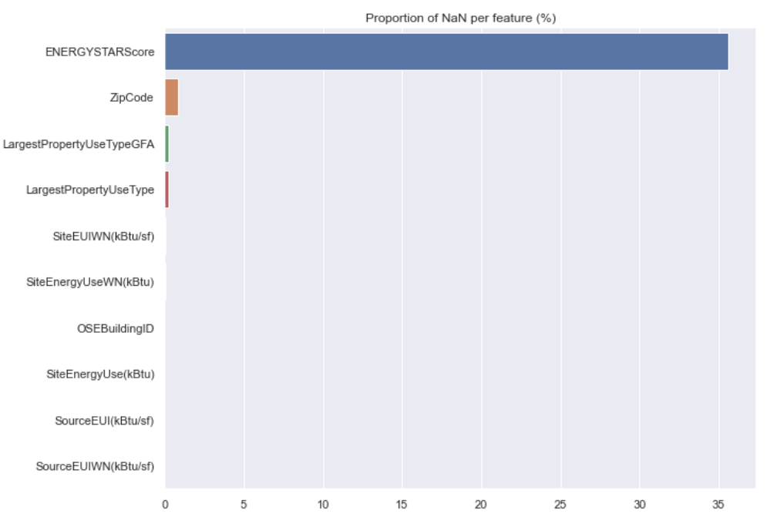
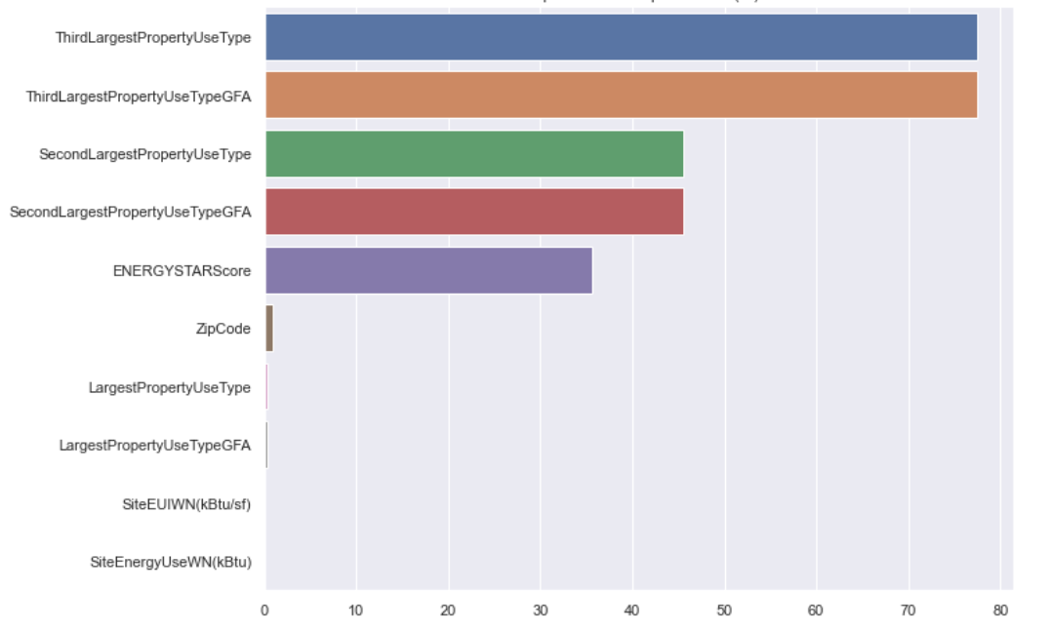
Preprocessing 1) Nettoyage
Imputation des variables Second / ThirdLargestPropertyUseType(GFA)

Slide 11
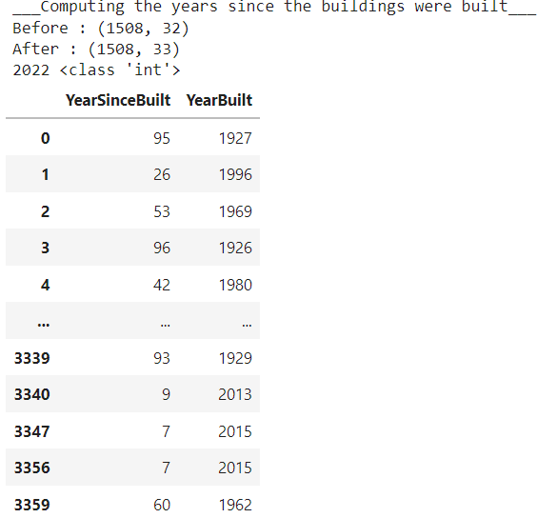
Preprocessing 1) Nettoyage
On calcule le nombre d’années depuis la construction de chaque bâtiment

Slide 12
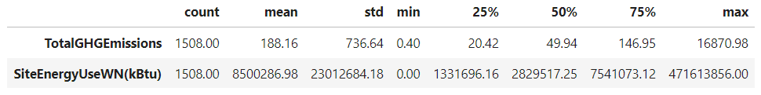
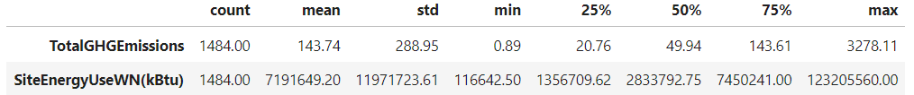
Preprocessing 1) Nettoyage
On retire les bâtiments dont le SiteEnergyUseWN(kBtu) ou TotalGHGEmissions est supérieur au quantile 0.995 ou inférieur au quantile 0.05
=>> On retire 0.5% des bâtiments aux extrémités.
Avant :
Après :

Slide 13
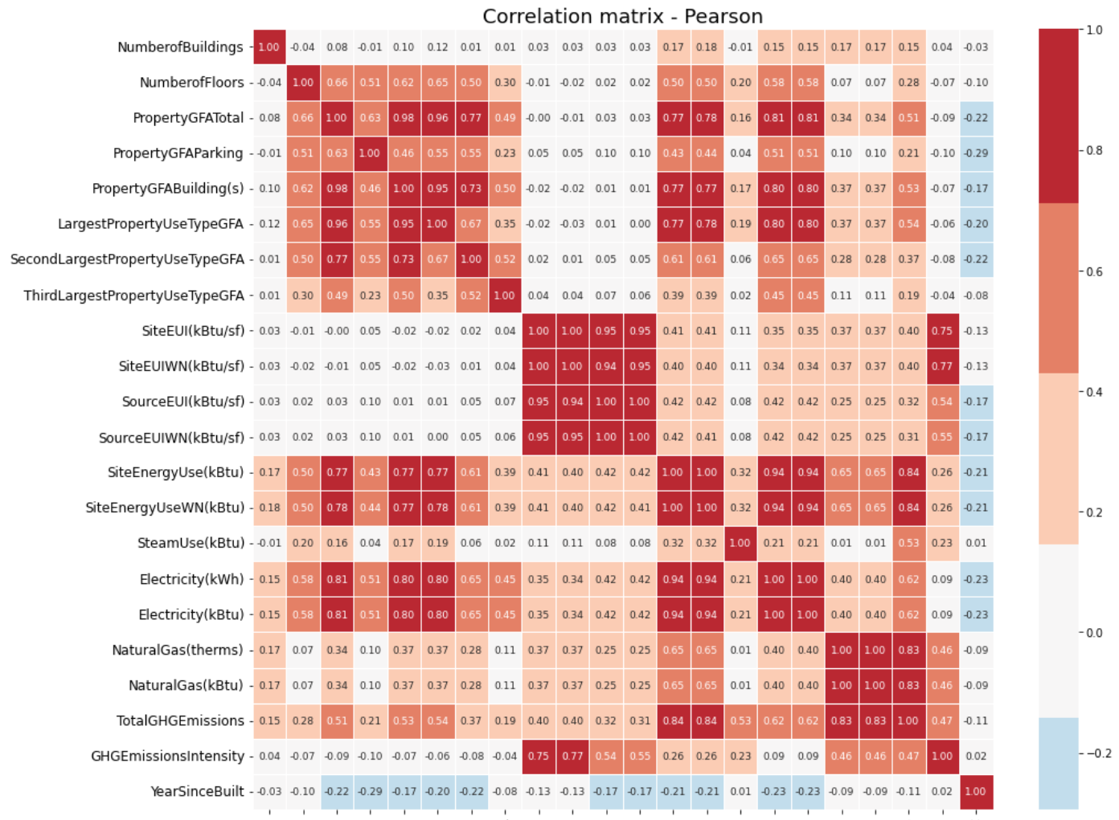
Preprocessing 2) Analyse exploratoire
Variables peu corrélées aux targets (NumberofBuildings)
Variables très corrélées entre elles ; ex : PropertyGFATotal / PropertyGFAParking / PropertyGFABuilding(s)
Suppression variables redondantes (kWh / kBtu / therms)
Suppression variables liées aux targets (Electricity, NaturalGas, SiteEUI(kBtu/sq), …)
Targets : TotalGHGEmissions et SiteEnergyUseWN(kBtu)

Slide 14
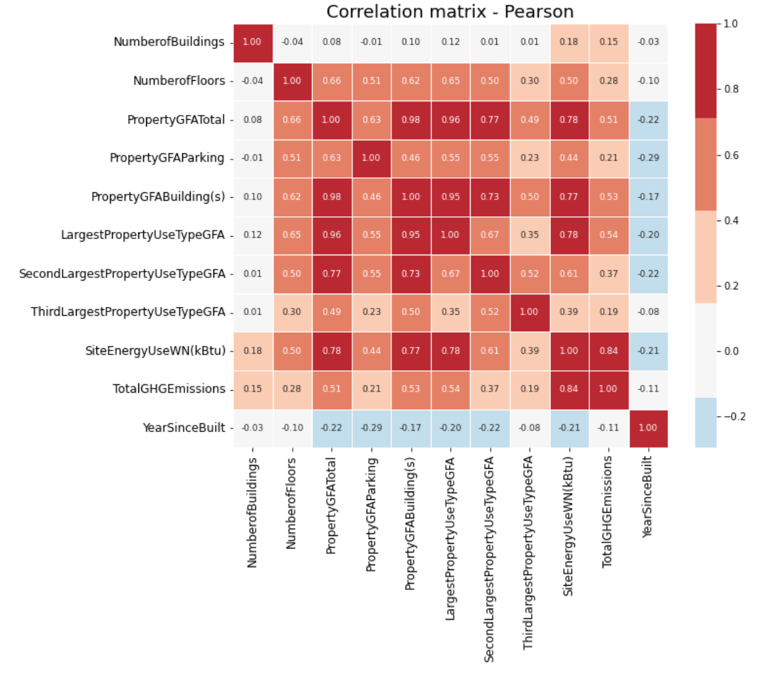
Preprocessing 2) Analyse exploratoire
On veut garder des variables structurelles des bâtiments qui sont :
peu corrélées entre elles
et très corrélées aux variables à prédire (SiteEnergyUseWN(kBtu) et TotalGHGEmissions
Au final, on ne garde pas NoumberofBuildings, PropertyGFAParking et YearSinceBuilt (les prédictions ont été testées avec et sans ces features).

Slide 15
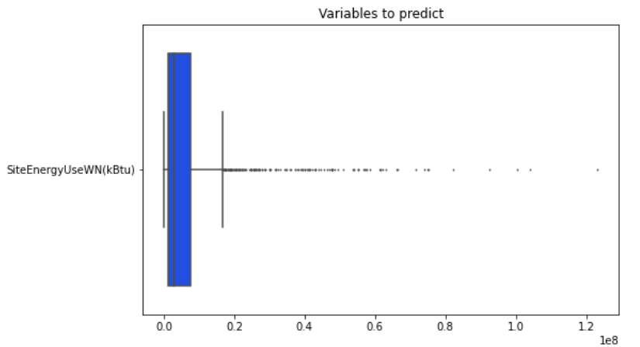
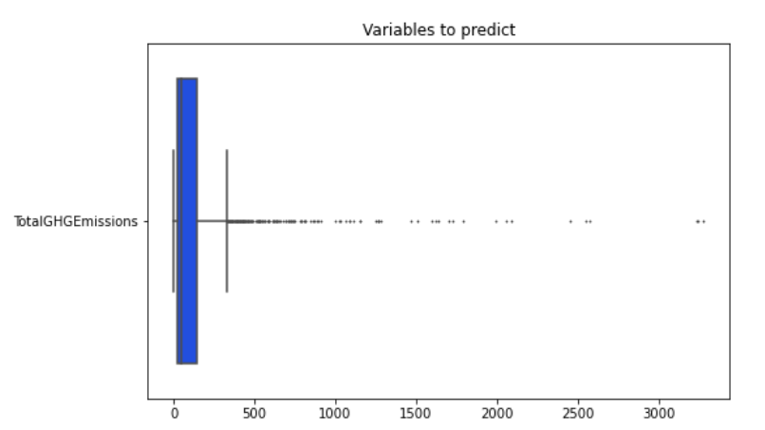
Preprocessing 2) Analyse exploratoire
Stratégie :
Préparation d’un dataset d’entraînement de de test pour prédire « Log-SiteEnergyUseWN(kBtu) »
Ouput : train_energy.csv et test_energy.csv
Préparation d’un dataset d’entraînement de de test pour prédire « Log-TotalGHGEmissions »
Ouput : train_CO2.csv et test_CO2.csv
Préparation d’un dataset d’entraînement de de test pour prédire « Log-TotalGHGEmissions » avec l’ENERGYSTARScore
Ouput : train_ENERGYSTARScore.csv et test_ENERGYSTARScore.csv

Slide 16
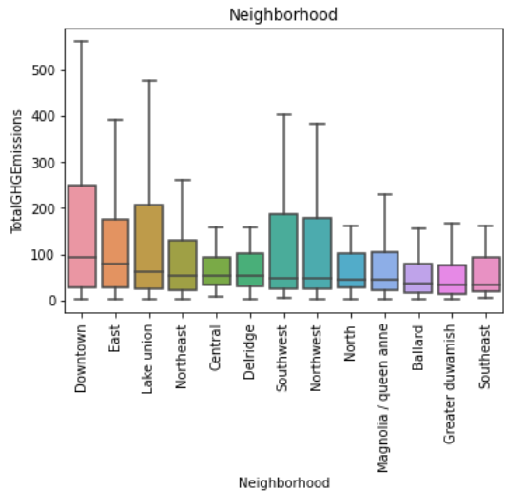
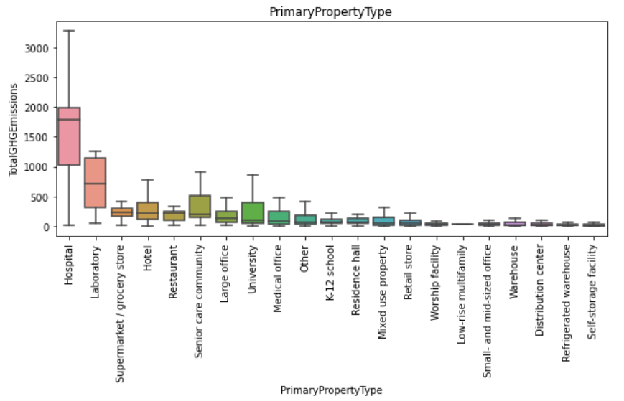
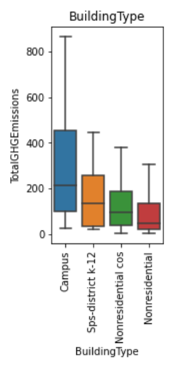
Preprocessing 2) Analyse exploratoire
Distribution du taux de CO2 en fonction des variables catégorielles

Slide 17
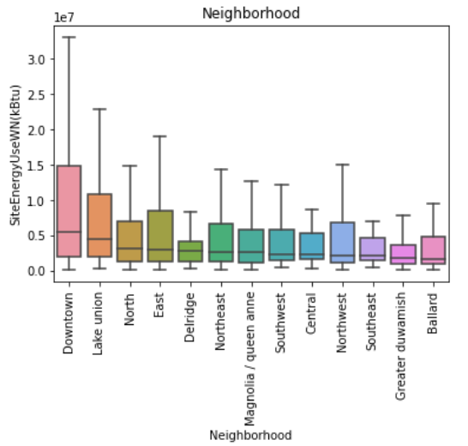
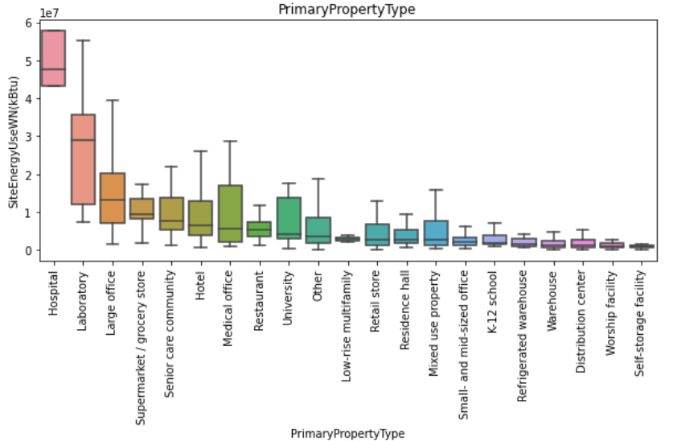
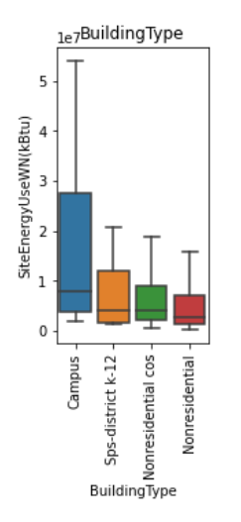
Preprocessing 2) Analyse exploratoire
Distribution de l’énergie totale en fonction des variables catégorielles

Slide 18
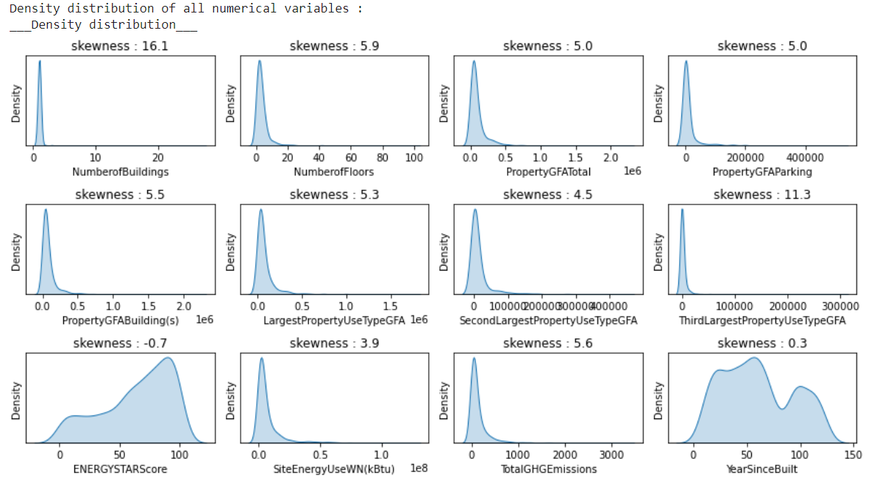
Preprocessing 2) Analyse exploratoire
Avant transformation logarithmique
Courbes de densité de toutes les variables numériques
On veut avoir une distribution normale (coefficient de Skewness < 2)

Slide 19
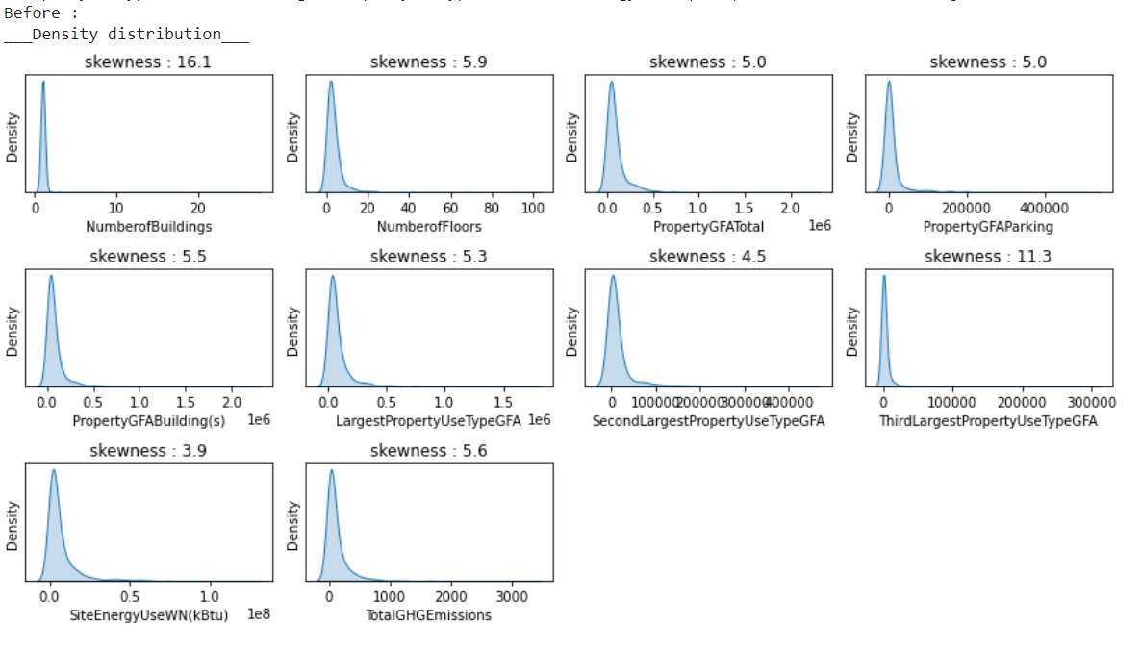
Preprocessing 2) Analyse exploratoire
Avant transformation logarithmique
Toutes les variables dont skewness > 2

Slide 20
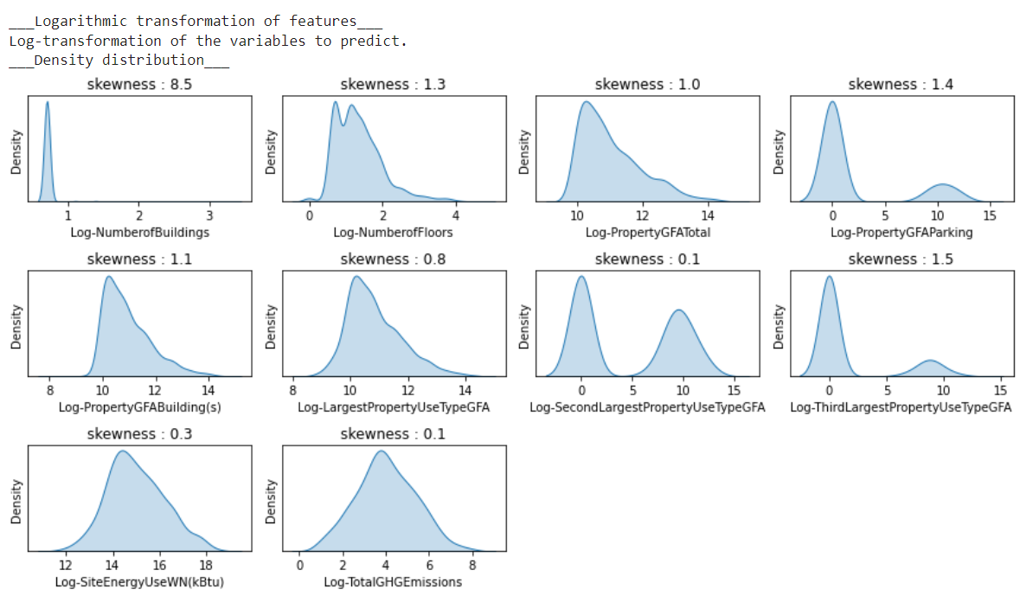
Preprocessing 2) Analyse exploratoire
Après transformation logarithmique si skewness > 2

Slide 21
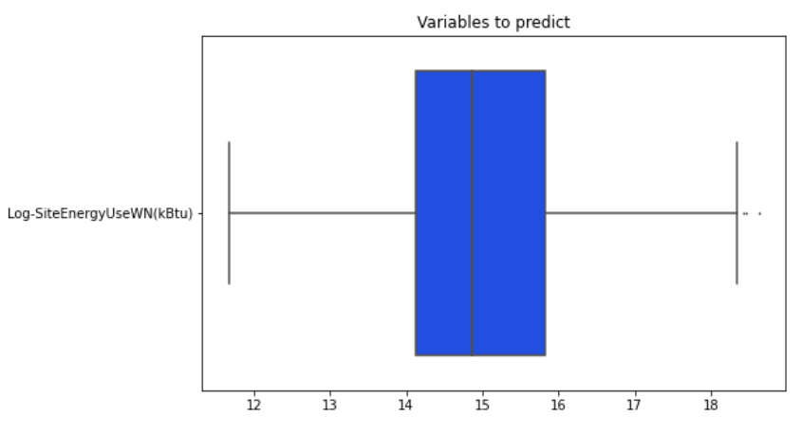
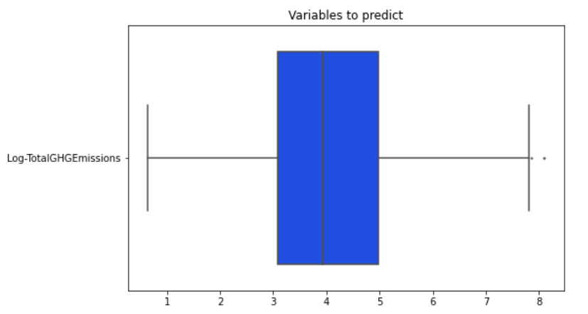
Preprocessing 2) Analyse exploratoire
Distribution des variables à prédire après transformation logarithmique

Slide 22
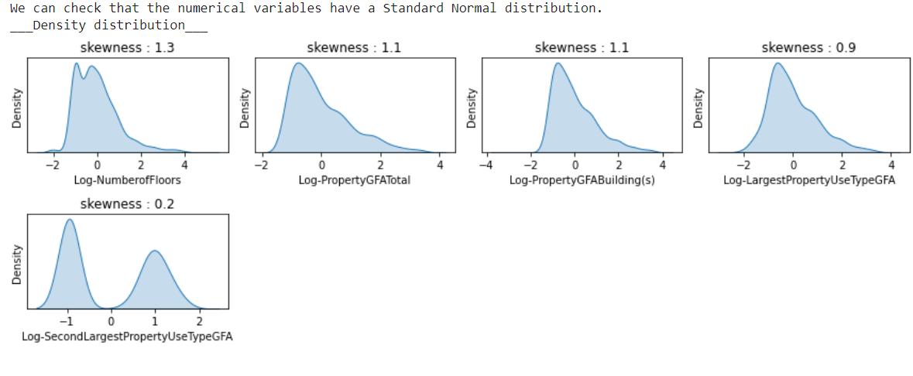
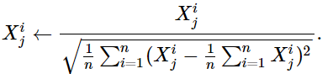
Preprocessing 3) Feature Engineering
Standardisation des variables numériques pour prédire la consummation totale en énergie et le CO2.
On standardise les features utilisées en entrée.
Standardiser : Moyenne = 0, variance / écart-type = 1.
Important pour la Régression Ridge : l'échelle de la plage des valeurs prises par les différentes variables a un impact sur le résultat de la régression ridge.

Slide 23
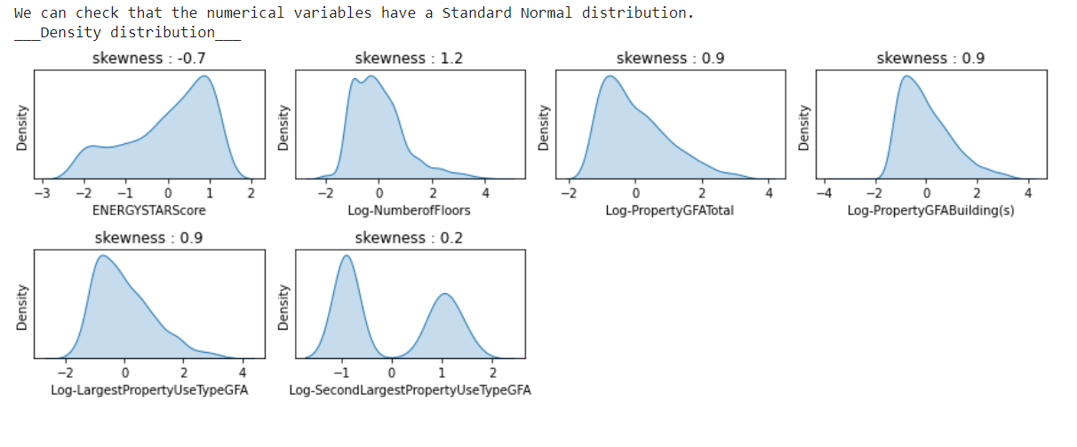
Preprocessing 3) Feature Engineering
Standardisation des variables numériques pour prédiret le CO2 à l’aide de l’ENERGY STAR Score

Slide 24
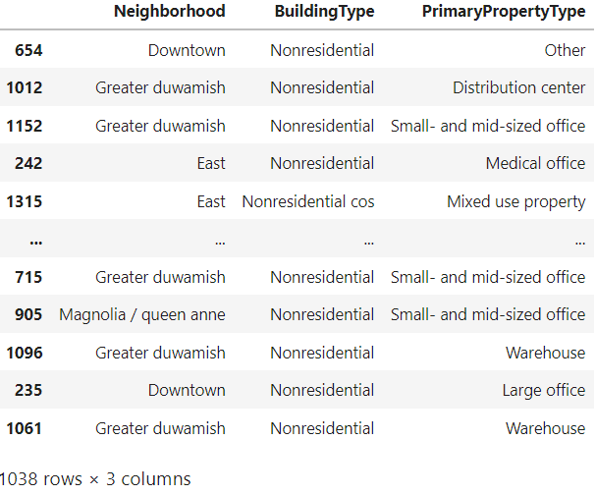
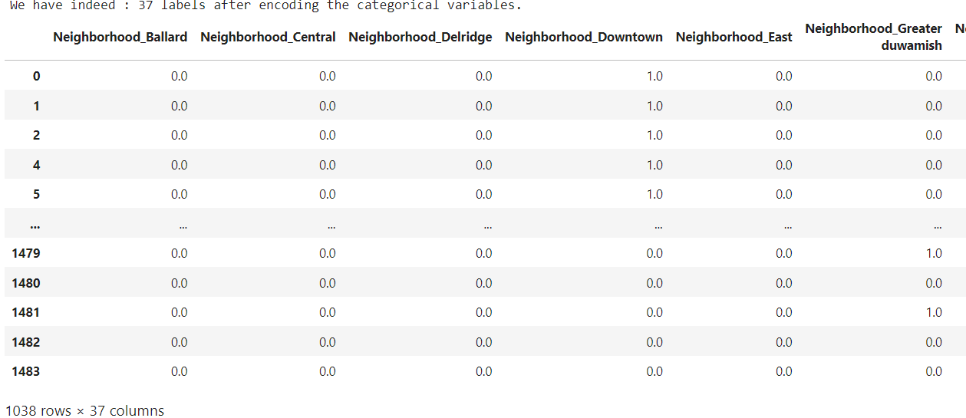
Preprocessing 3) Feature Engineering
Encodage des variables catégorielles : One Hot Encoder
3 variables catégorielles avec 4 + 13 + 20 modalités donc 37 nouvelles colonnes.

Slide 25
Modélisation Energie
Baseline : Dummy, Régression Linéaire
Modèles linéaires
Méthodes ensemblistes
Optimisation des hyperparamètres
Evaluation

Slide 26
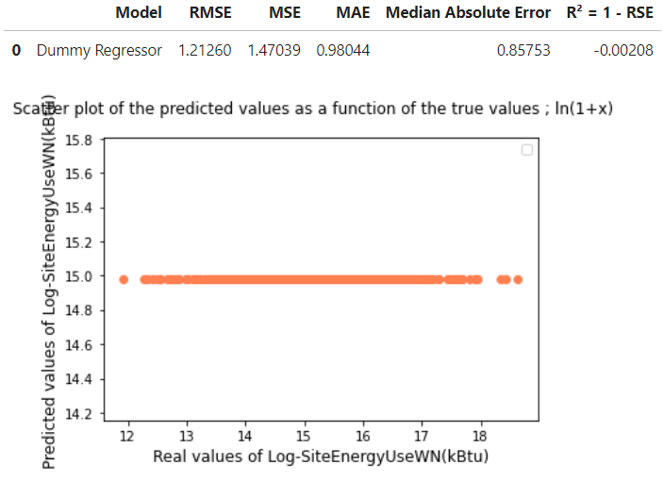
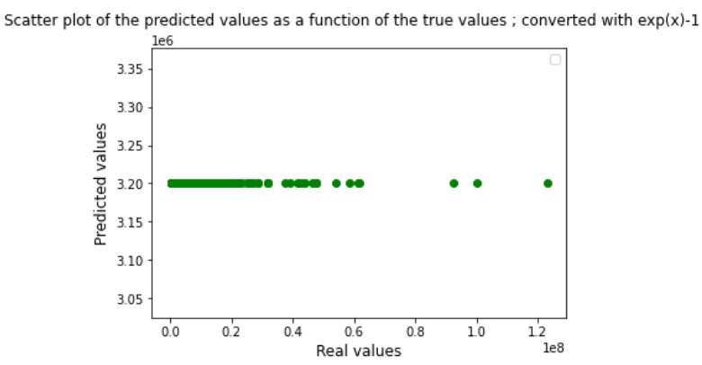
Modélisation énergie Baseline : Dummy Regressor
Dummy Regressor : prédit toujours la moyenne
R2 score = 0

Slide 27
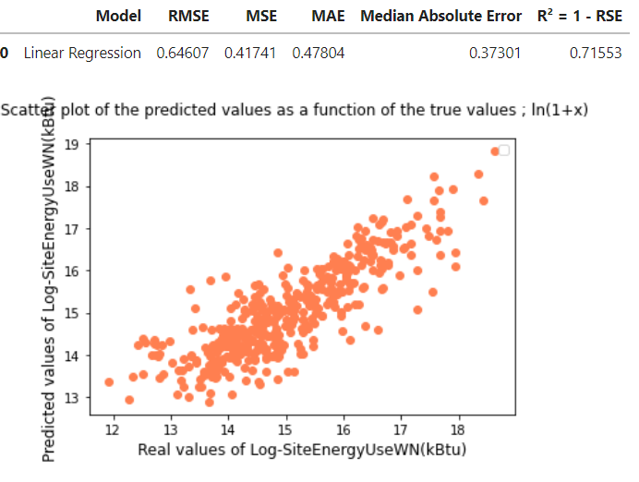
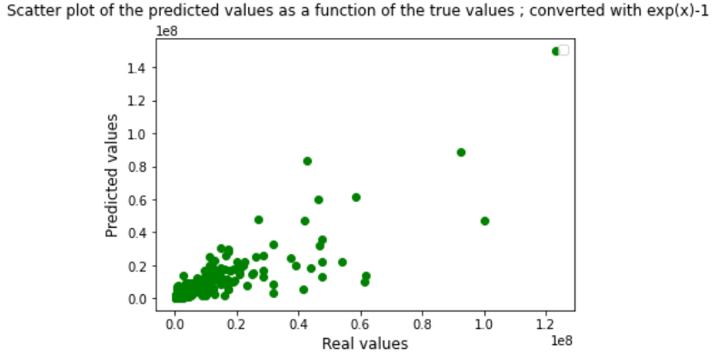
Modélisation énergie Baseline : Régression linéaire

Slide 28
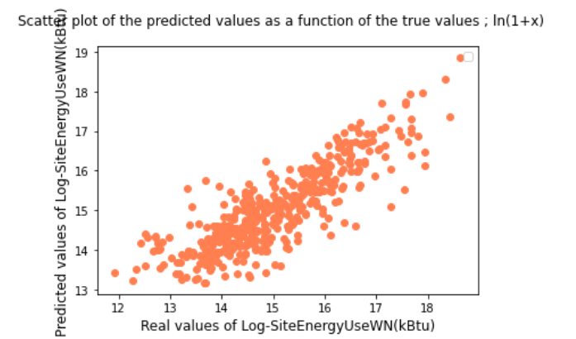
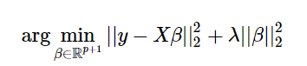
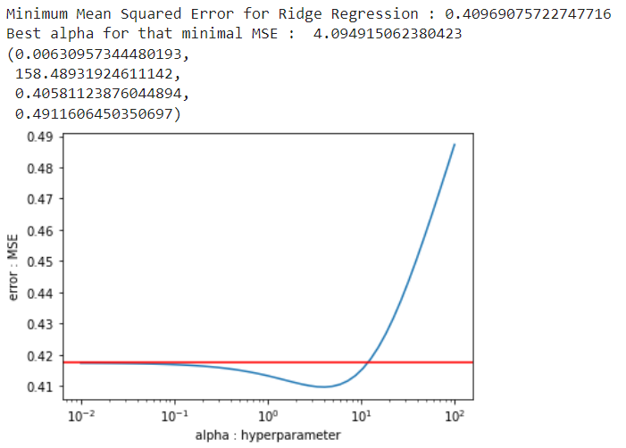
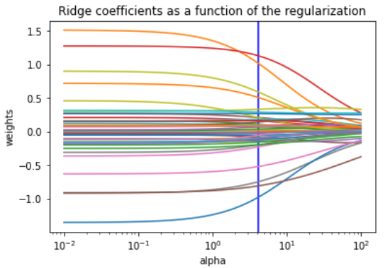
Modélisation énergie 1) Modèle linéaire : Régression Ridge

Slide 29
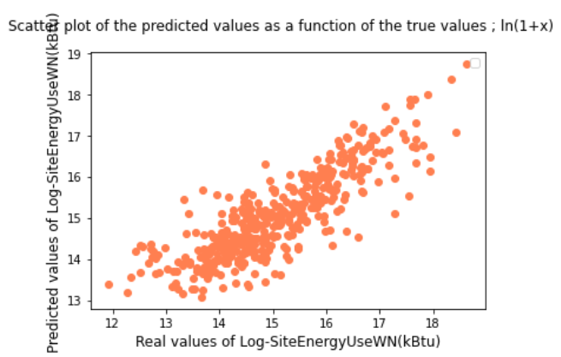
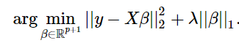
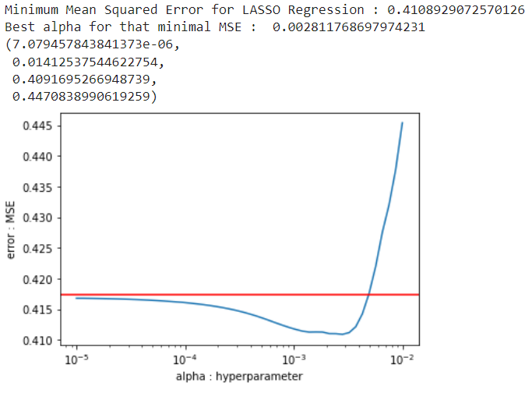
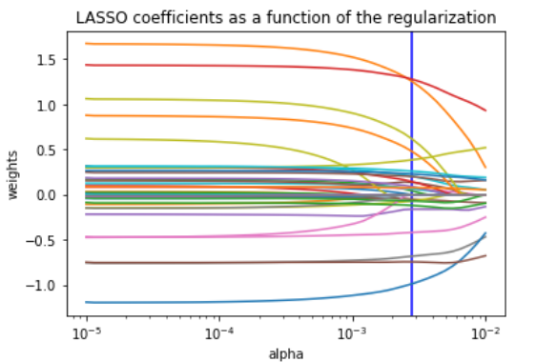
Modélisation énergie 2) Modèle linéaire : LASSO

Slide 30
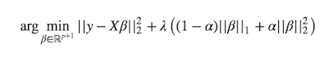
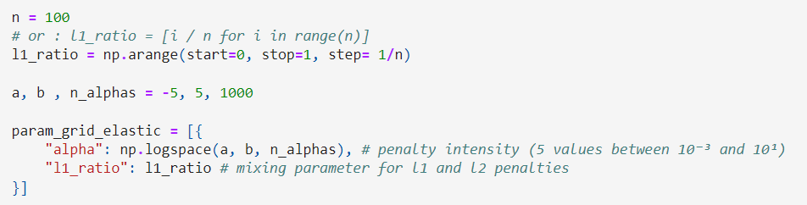
Modélisation énergie 3) Modèle linéaire : Elastic Net
Hyperparamètres alpha et l1_ratio

Slide 31
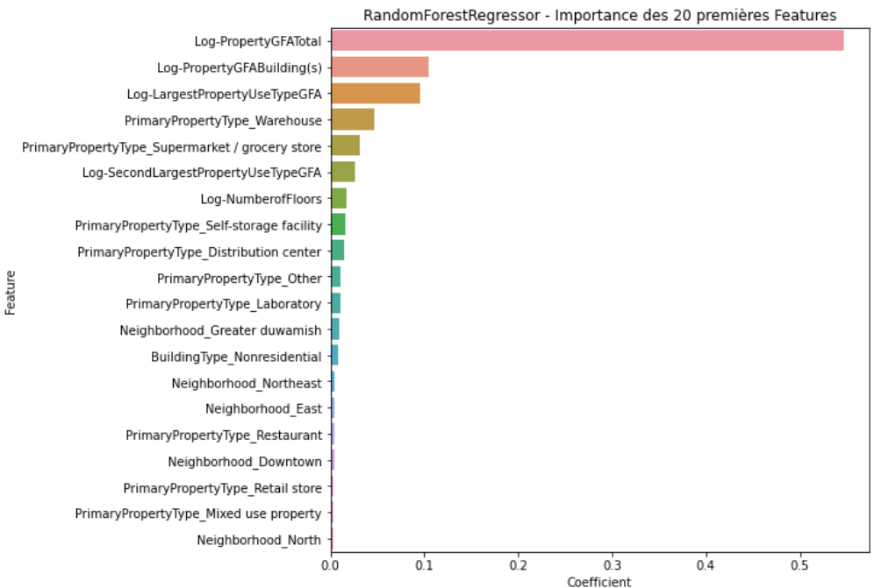
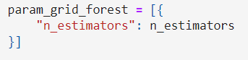
Modélisation énergie 4) Méthodes ensemblistes Méthodes parallèles : Forêt Aléatoire
Nombre d’arbres de décision :
[10, 50, 100, 300, 500]

Slide 32
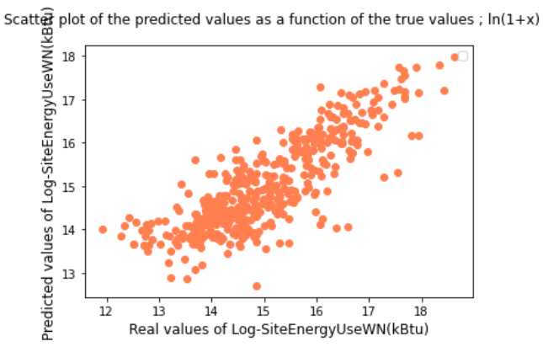
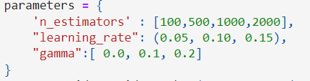
Modélisation énergie 5) Méthodes ensemblistes Méthodes séquentielles : Gradient Boosting

Slide 33
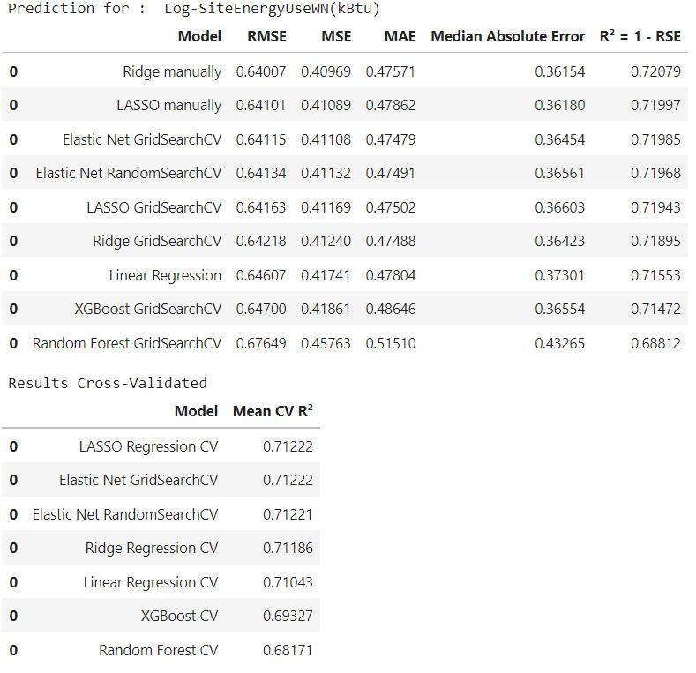
Modélisation énergie Evaluation
Résultats de tous les modèles testés.
Validation Croisée avec 5 folds.
Conclusion : le meilleur estimateur pour prédire Log-SiteEnergyUseWN(kBtu) est Elastic Net que l’on sauvegarde sous le nom de « best_model_energy.
On a une légère amélioration du RMSE et du R2 score par rapport à notre baseline.

Slide 34
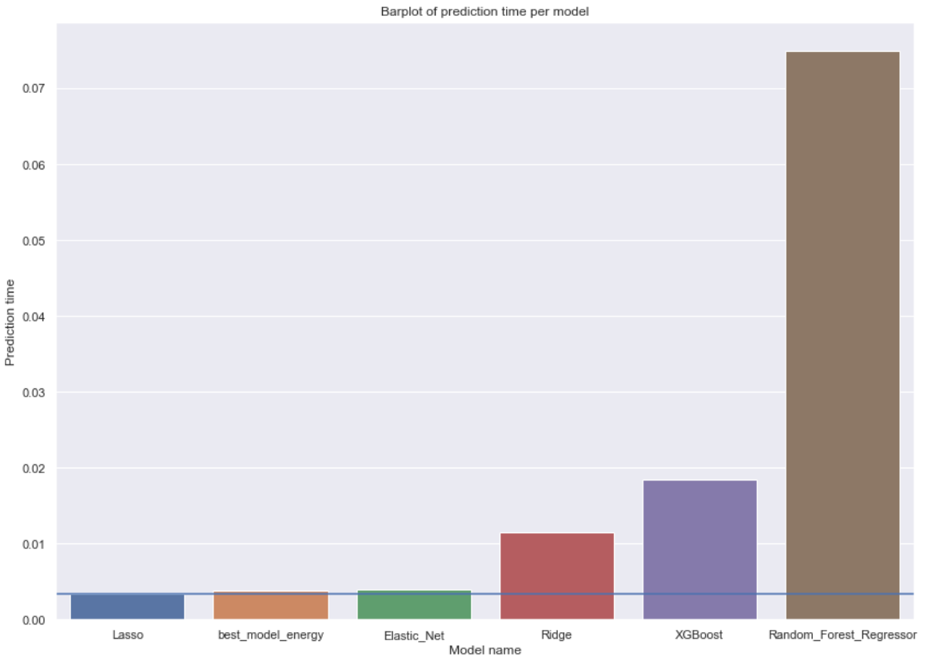
Choix meilleur estimateur
Temps de prédiction par modèle en secondes

Slide 35
Modélisation CO2
Baseline : Dummy, Régression Linéaire
Modèles linéaires
Méthodes ensemblistes
Optimisation des hyperparamètres
Evaluation

Slide 36


Modélisation CO2 Baseline : Dummy et Régression Linéaire

Slide 37


Modélisation CO2

Slide 38

Modélisation CO2
Conclusion : le meilleur estimateur pour prédire Log-TotalGHGEmissions est le LASSO que l’on sauvegarde sous le nom de « best_model_CO2
Erreur de prédiction avec le LASSO (meilleur modèle pour prédire le CO2)

Slide 39
Modélisation CO2 / ENERGY STAR Score
Baseline : Dummy, Régression Linéaire
Modèles linéaires
Méthodes ensemblistes
Optimisation des hyperparamètres
Evaluation

Slide 40


Modélisation ENERGY STAR Score Baseline
Baseline plus élevée que celle pour la prédiction de CO2 sans Energy Star Score

Slide 41


Modélisation ENERGY STAR Score

Slide 42

Modélisation ENERGY STAR Score
Conclusion : le meilleur estimateur pour prédire Log-TotalGHGEmissions est le LASSO que l’on sauvegarde sous le nom de « best_model_ENERGYSTARScore
Erreur de prédiction avec le LASSO (meilleur modèle pour prédire le CO2)

Slide 43
Conclusion
Intérêt de l’ENERGY STAR Score
R2 score pour le LASSO avec CV = 0.58 avec ENERGY STAR Score
contre R2 = 0.53 sans ENERGY STAR Score.
Donc, l’ENERGY STAR Score améliore les prédictions de CO2.
Cependant, le calcul de l’ENERGY STAR Score étant fastidieux, il est peu intéressant de le calculer pour l’amélioration des prédictions possibles.

Slide 44
Merci !

